Slide 1
分单宝
产品功能介绍
多平台订单导入 · 智能分单 · 批量回单 · 对账售后一站完成

Slide 2
一、产品概述
• 面向电商运营、代发与分销场景的订单处理工具。
• 支持淘宝、拼多多等多平台 Excel 订单统一导入。
• 按商家规则自动分单，完成物流回单、对账导出与售后跟踪。
• 本地 Web 应用：Mac / Windows 单机版双击即可使用。
• 数据保存在本机，无需额外安装 Java 或数据库环境。

Slide 3
二、核心价值
1. 多平台兼容
2. 智能分单
预配置表头映射 + 智能列识别，上传即可归类入库
按商家关键字自动分配，未识别进「未定义」可重分
3. 全流程闭环
4. 经营数据可见
导入 → 分单 → 回单 → 对账 → 售后一站完成
维护成本/供货价后，首页按日汇总营业额与利润
5. 售后与数据治理
6. 零门槛部署
售后台账、回收站恢复、历史归档清理
单机版内置运行环境，数据目录可备份迁移

Slide 4
三、功能全景
首页（订单处理）
对账
售后
回收站
商品价格维护
系统配置
使用手册

Slide 5
典型业务流程
01
02
03
04
初次配置
导入订单
智能分单
回单导出
05
06
07
08
价格利润
对账结算
售后处理
数据治理

Slide 6
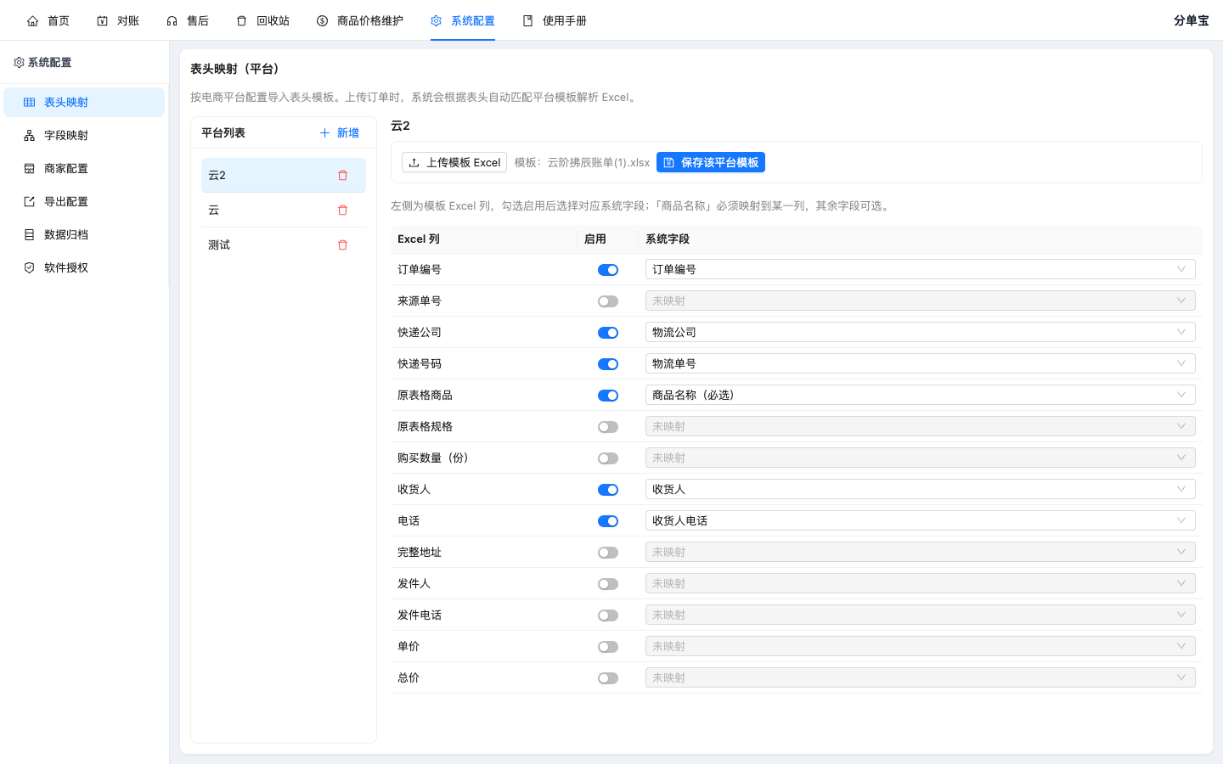
步骤 1｜初次配置：表头映射
• 进入「系统配置 → 表头映射」。
• 配置各平台 Excel 列与系统字段对应关系。
• 上传订单时依赖此配置识别平台并入库。

Slide 7
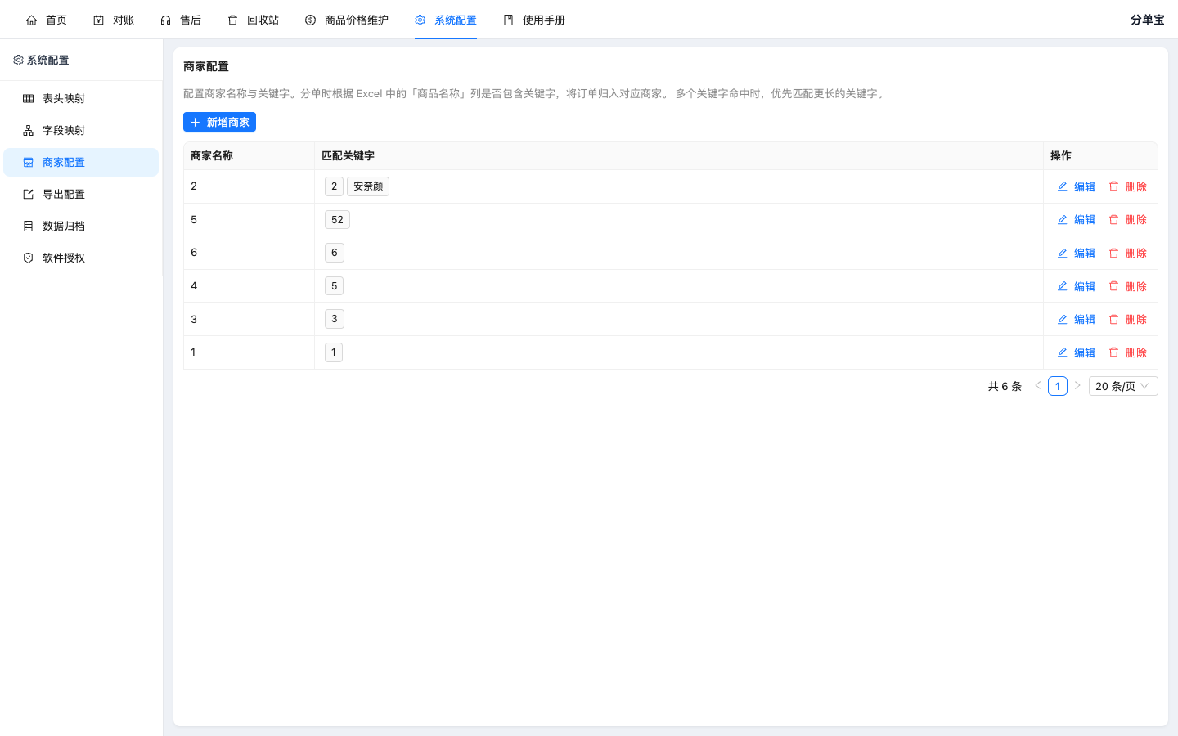
步骤 2｜商家配置
• 维护商家名称与商品关键字。
• 分单时按关键字匹配商家。
• 识别词越完整，「未定义」订单越少。

Slide 8
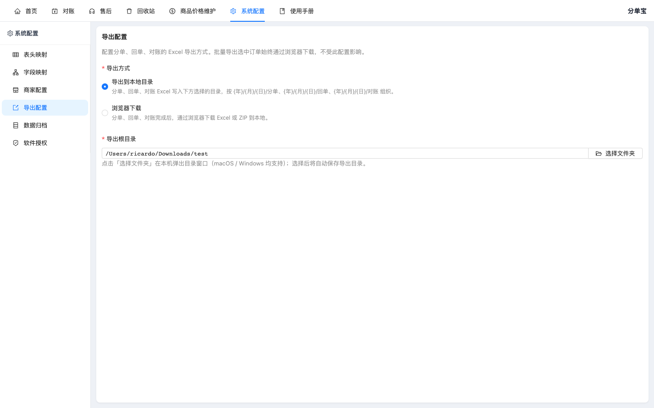
步骤 3｜字段映射 / 导出配置
• 字段映射：自定义界面字段显示名称。
• 导出配置：本地目录或浏览器下载。
• 单机版支持本机选择文件夹。

Slide 9
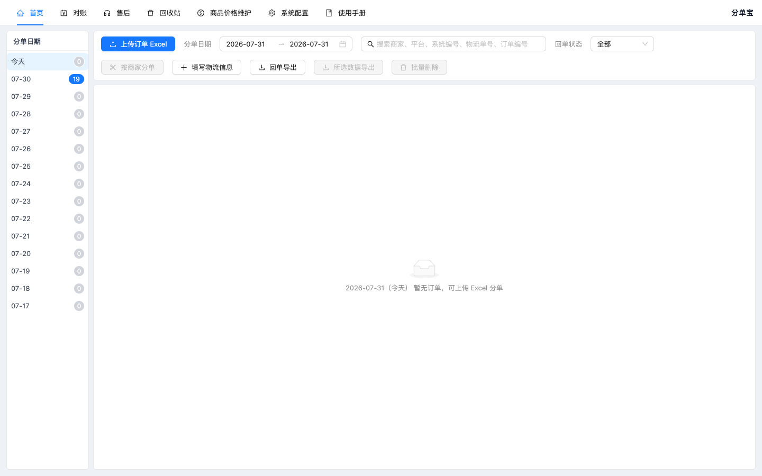
步骤 4｜导入订单（首页）
• 点击「上传订单 Excel」。
• 系统按表头映射自动识别平台并入库。
• 无法匹配商家规则的订单进入「未定义」。

Slide 10
步骤 5｜按商家分单
• 确认分单日期范围后执行「按商家分单」。
• 已正确分单的订单不会被改动。
• 按商家生成 Excel，保存位置由导出配置决定。

Slide 11
步骤 6｜填写物流与回单导出
• 批量粘贴系统编号、快递公司、快递单号。
• 订单标记为「已回单」。
• 「回单导出」按平台导出，便于回传平台。

Slide 12
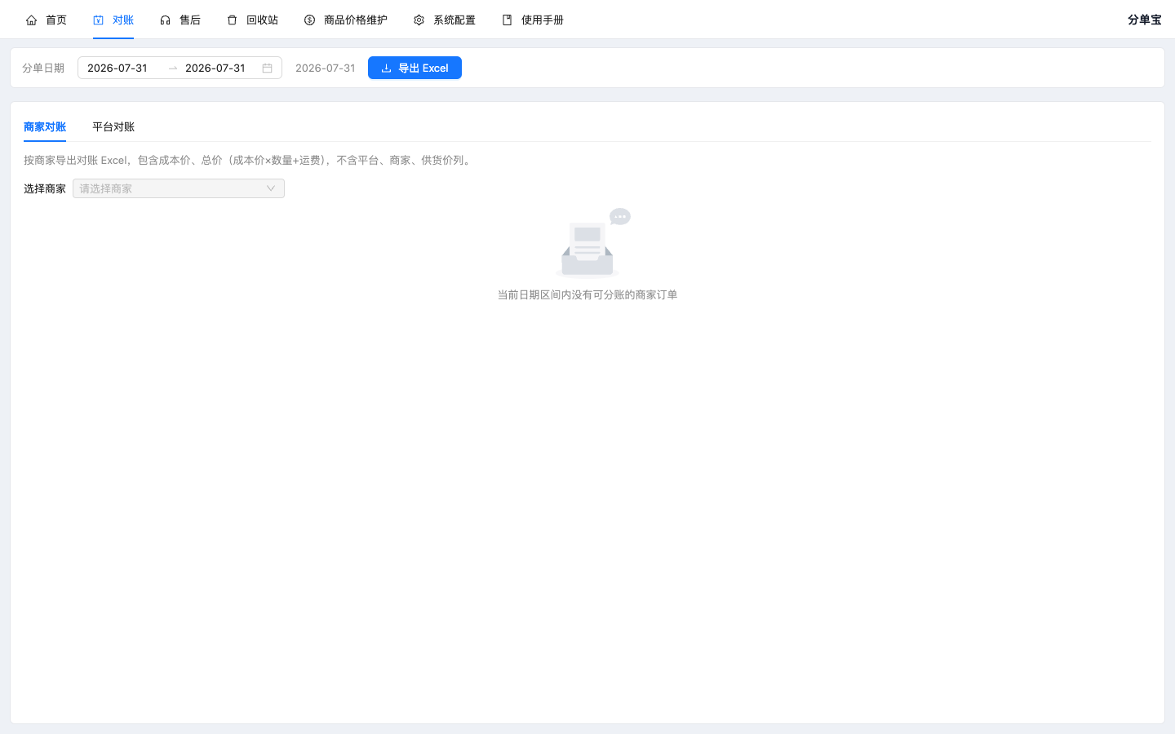
步骤 7｜对账导出
• 按商家或平台统计指定日期范围订单。
• 一键导出对账 Excel。
• 「未定义」及未分单商家不出现在列表。

Slide 13
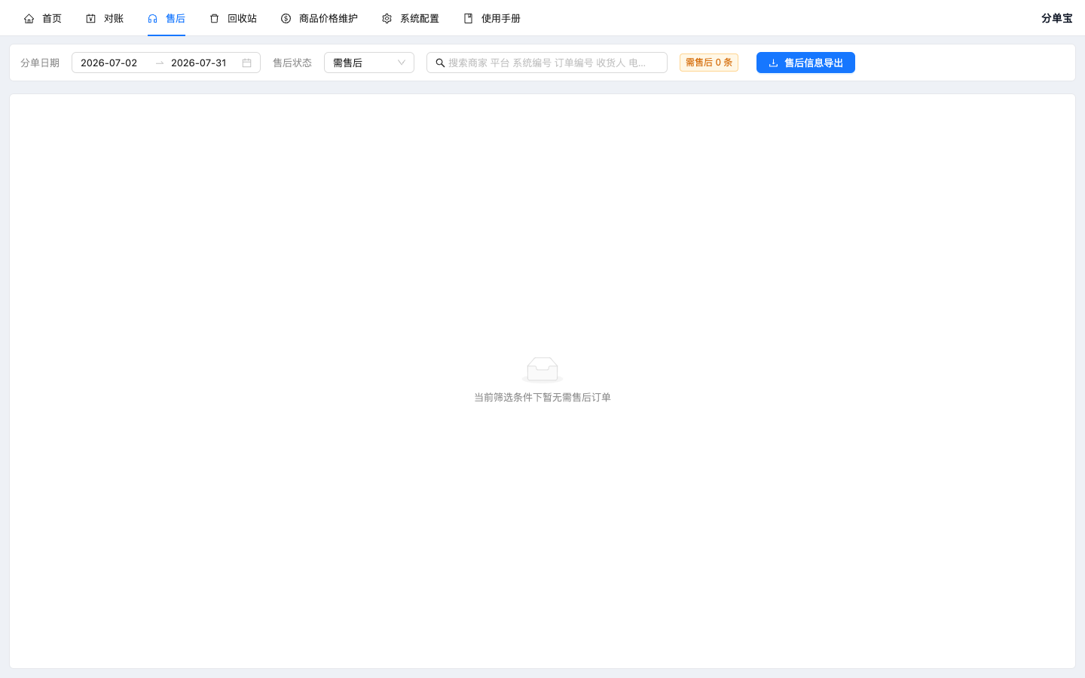
步骤 8｜售后处理
• 首页标记售后并填写原因。
• 售后页支持完结、取消与导出。
• 默认展示近 30 天数据，可按条件筛选。

Slide 14
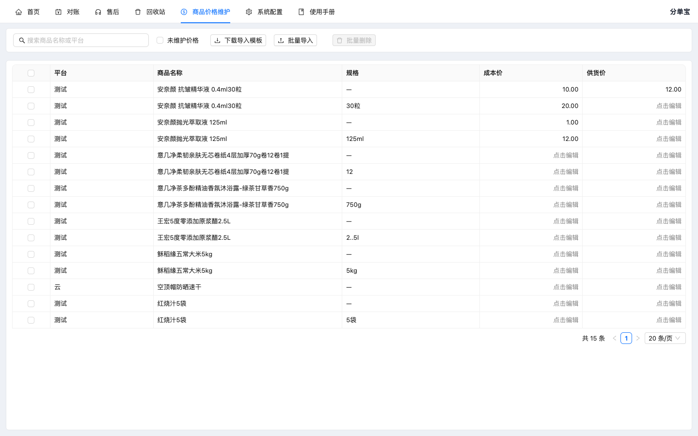
步骤 9｜商品价格维护
• 维护各平台商品成本价与供货价。
• 支持表格改价、模板下载与批量导入。
• 首页据此汇总营业额、成本与利润。

Slide 15
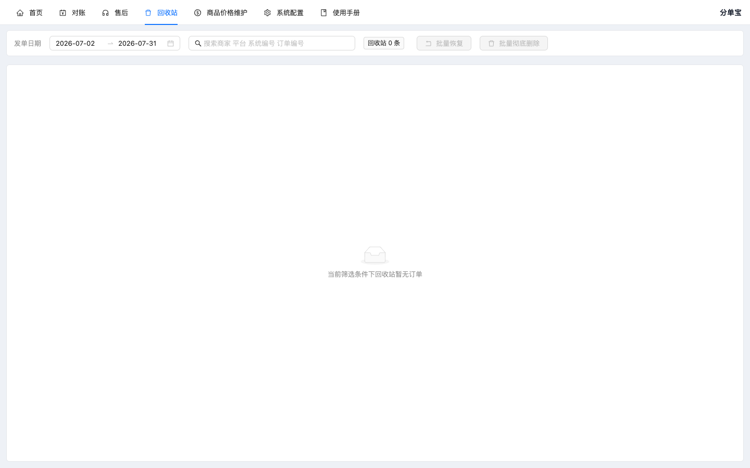
步骤 10｜回收站
• 首页删除的订单进入回收站（软删除）。
• 支持批量/单条恢复或永久清除。
• 默认查询近 30 天数据。

Slide 16
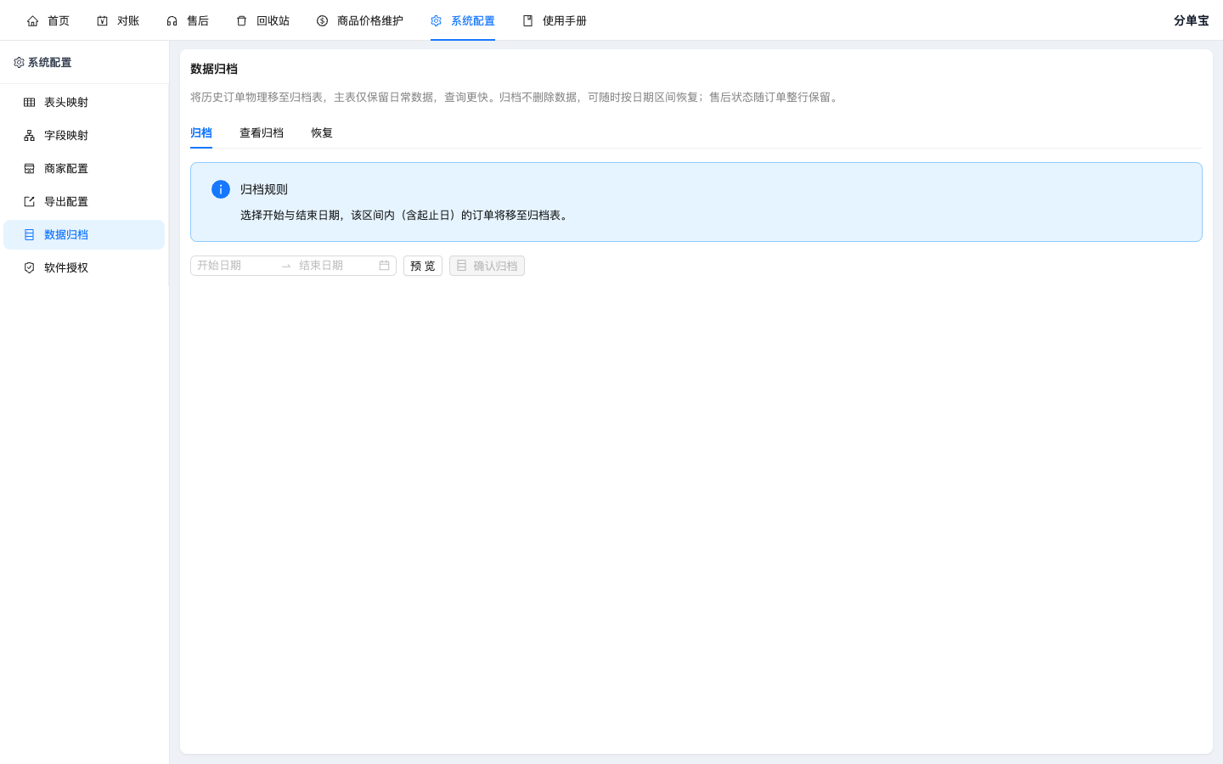
步骤 11｜数据归档
• 将历史订单移入归档表，减轻首页数据量。
• 支持预览与恢复。
• 与回收站恢复是两套不同机制。

Slide 17
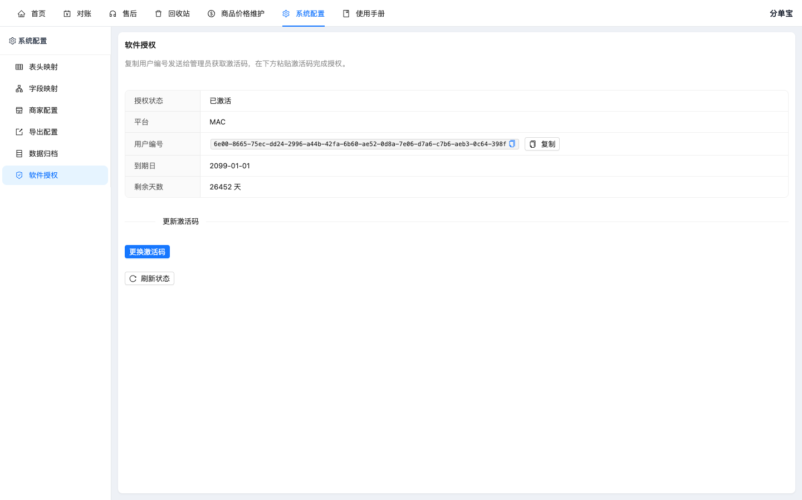
步骤 12｜软件授权
• 单机版一机一码离线授权。
• 绑定机器码，通过激活码完成授权。
• 控制到期与正版使用。

Slide 18
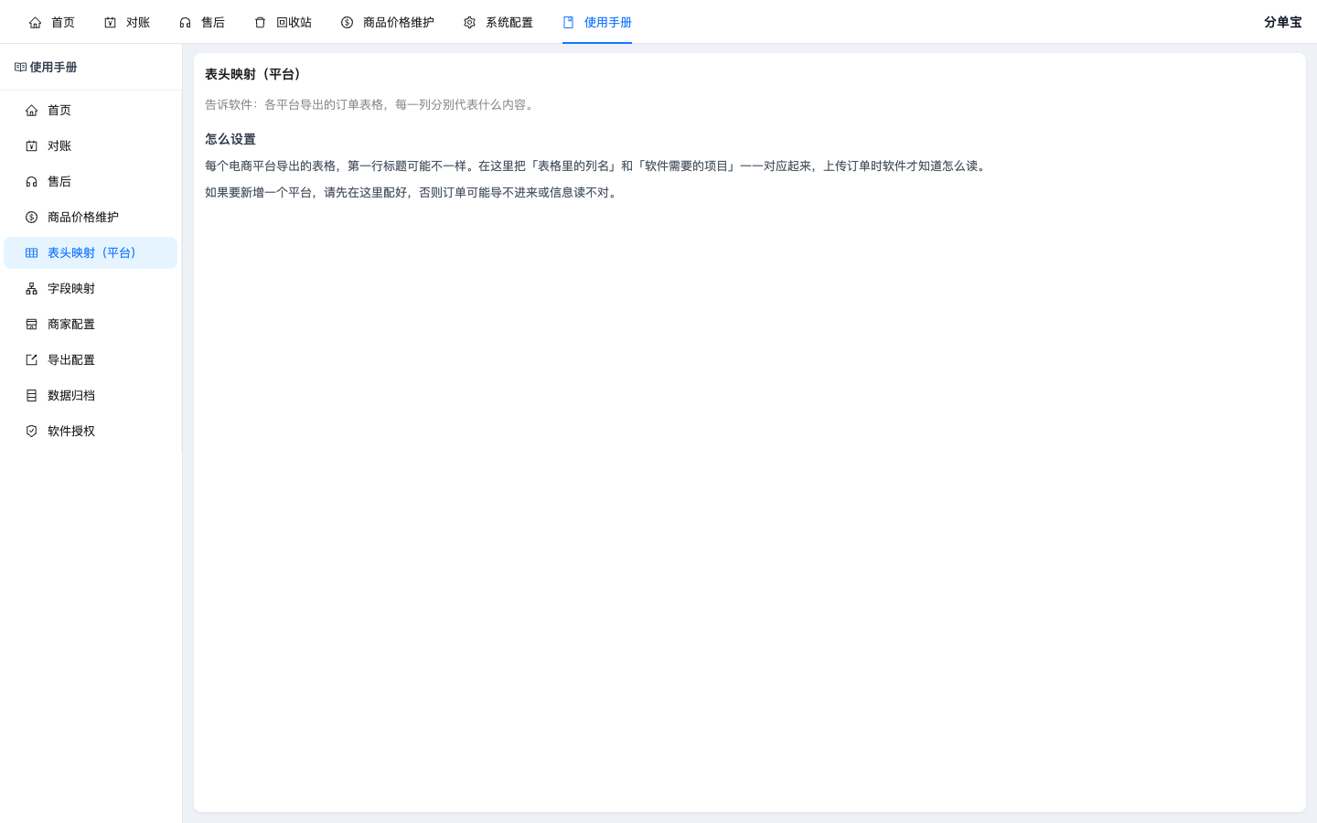
步骤 13｜使用手册
• 软件内置按模块分节的操作说明。
• 覆盖首页、对账、售后、配置等场景。
• 可随时在界面中查阅，降低上手成本。

Slide 19
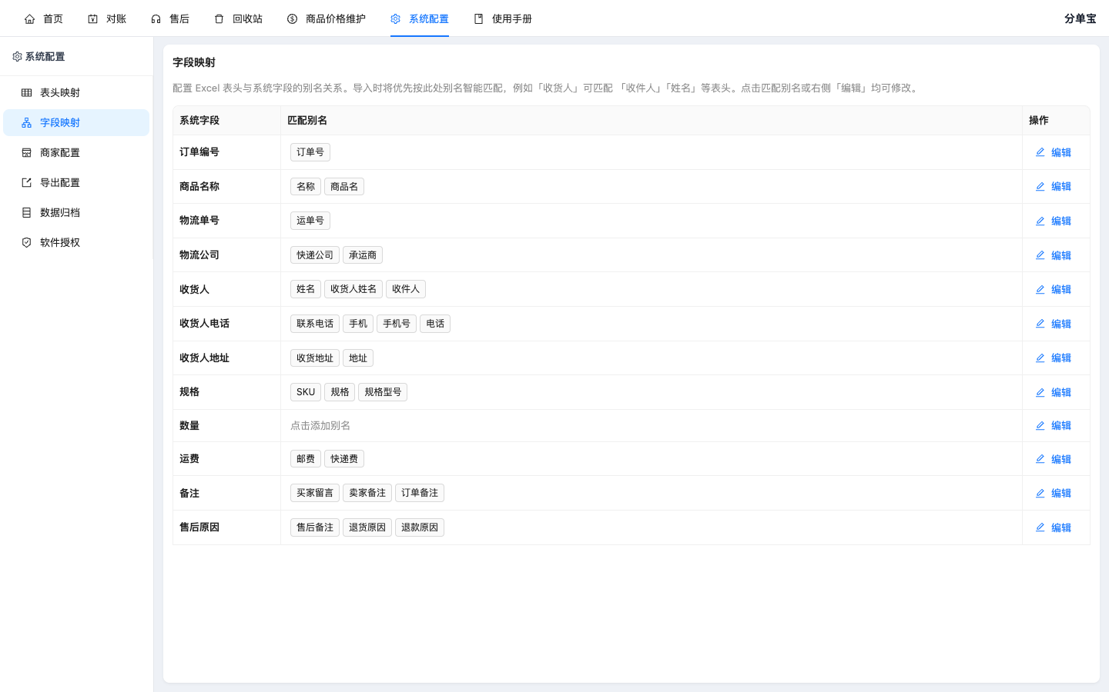
步骤 14｜字段映射
• 自定义界面字段的显示名称。
• 使列表表头更贴合团队内部叫法。
• 不影响底层数据存储。

Slide 20
感谢观看
分单宝 · 让订单处理更高效

